Slide 1
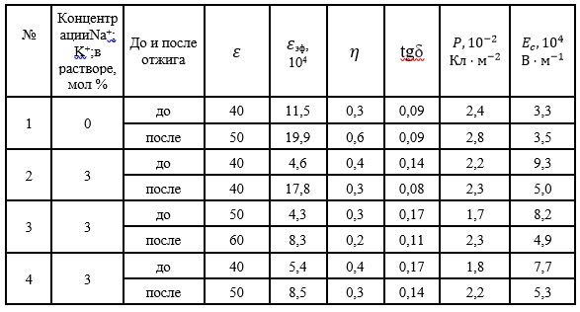
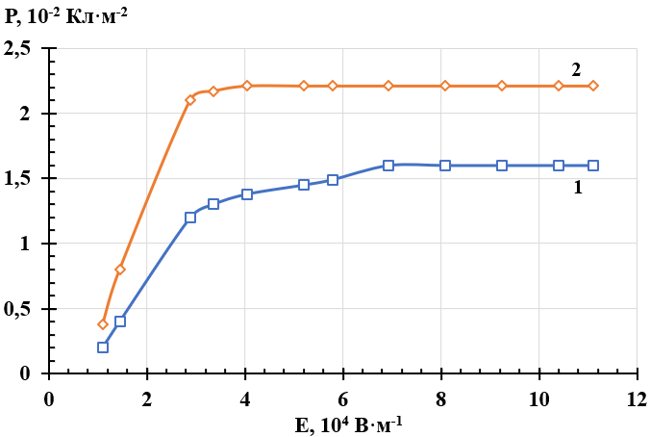
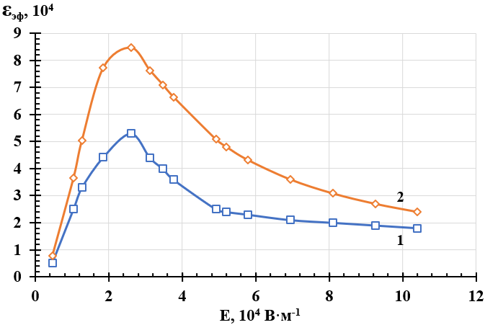
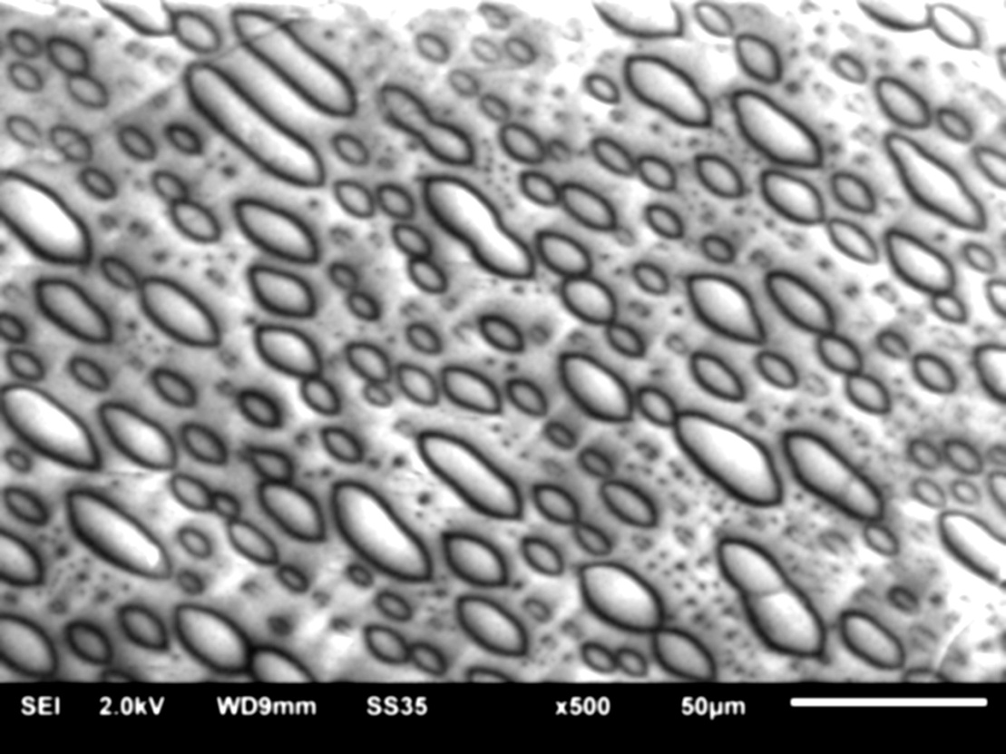
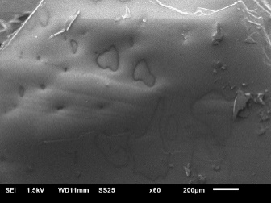
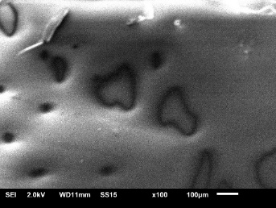

ГИСТЕРЕЗИСНЫЕ ЯВЛЕНИЯ В КАЛИЙ- И НАТРИЙСОДЕРЖАЩИХ КРИСТАЛЛАХ ТРИГЛИЦИНСУЛЬФАТА
Хлопкин А. Е.
Руководитель Большакова Н. Н.
Тверской государственный университет Кафедра физики конденсированного состояния
Сегнетоэлектрические кристаллы, используемые в инфракрасной технике, преимущественно принадлежат семейству триглицинсульфата. Настоящая работа поставлена с целью получения информации о диэлектрических свойствах и процессах переполяризации кристаллов триглицинсульфата (ТГС), выращенных при температуре 35^{о}С и содержащих одновременно два лиганда: Na+ и K+ с концентрацией 3,0 мол.% в растворе.
Динамические процессы переключения кристаллов ТГС: Na+:K+ изучены по методике Сойера-Тауэра. Доменная структура кристаллов визуализирована с помощью растрового электронного микроскопа на свежем сколе образца. Кристаллы подвергались высокотемпературному отжигу (~100℃) в течение шести часов с последующим медленным охлаждением. Погрешности при расчете характеристик переключения не превышали 10%.
В таблице приведены результаты измерений и расчета диэлектрических проницаемостей и элементов петли гистерезиса для исследуемых кристаллов при температуре 25$°С$. В результате отжига величины переключаемой поляризации ($P)$ и эффективной диэлектрической проницаемости ($ε$_{эф}) возрастают, а коэрцитивного поля ($E_{c})$, тангенса угла диэлектрических потерь (tgδ) и униполярности $(η)$ уменьшаются.
На рис.1 для исследованных кристаллов приведены полевые зависимости переключаемой поляризации (а) и рассчитанные из них кривые эффективной диэлектрической проницаемости (б). Видно, что в результате отжига переключаемая поляризация образца возрастает (порядка 18%), а выход на насыщение кривой Р(Е) наблюдается при меньших напряженностях переполяризующего поля (рис.1, а, кривая 2).
Рис.1. Полевые зависимости переключаемой поляризации (а) и эффективной диэлектрической проницаемости (б), полученные для кристалла ТГС: Na⁺:K⁺ (кривые 1 – до отжига, 2 – после отжига).
На рис. 2 приведены изображения доменных структур исследуемых кристаллов. В матрице основного домена примесного кристалла выявляется незначительное количество линзовидных доменов (б), которые занимают 4% объема образца и имеют размеры порядка 200 мкм и 40 мкм. С ростом ускоряющего напряжения до 2 кВ линзовидные микрозародыши увеличиваются в размерах до 50 мкм (в).
Рис.2. Изображения доменной структуры: а - чистого кристалла ТГС, б,в - ТГС: Na⁺:K⁺, полученные при различных ускоряющих напряжениях U_{э} : б – 1.5 кВ, в – 2.0.

